Slide 1
Η επίδραση της γνωστικής θεωρίας του
Jean Piaget στις επιστήμες
της Παιδαγωγικής και
στην Εκπαίδευση

Slide 2
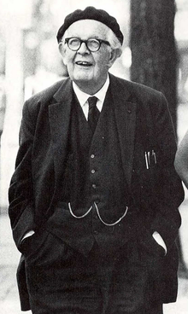
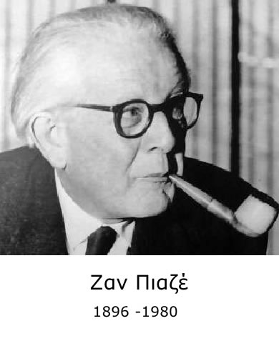
Α. ΠΡΟΛΟΓΟΣ – ΒΙΟΓΡΑΦΙΚΑ ΣΤΟΙΧΕΙΑ
Ποιός ήταν ο J. Piaget ;
Φιλόσοφος
Φυσικός
Ψυχολόγος

Slide 3
Β. Βασικές αρχές της θεωρίας του J. Piaget
Ανάπτυξη – μια μορφή προσαρμογής στο περιβάλλον μέσω της
δραστηριότητας του υποκειμένου
Στάδια νοητικής ανάπτυξης=
Βασικοί μηχανισμοί γνώσης-Μηχανισμοί προσαρμογής
2.1 Αφομοίωση
2.2 Συμμόρφωση
2.3 Εξισορρόπηση
Έρευνες του J. Piaget

Slide 4

Β. Βασικές αρχές της θεωρίας του J. Piaget
Στάδια νοητικής ανάπτυξης
Αισθησιοκινητικό
(0-2 έτη)
Προεπιχειρησιακό
(2-7 έτη)
Συγκεκριμένης σκέψης
(7-11 έτη)
Αφηρημένης σκέψης
(11-16 έτη+…)
Μάθηση μέσω αισθήσεων
Κληρονομικοί μηχανισμοί + εμπειρία
Προσωπική και πρακτική γνώση
α) Προεννοιολογική σκέψη (2-4 έτη)
β)Διαισθητική σκέψη
(4-7 έτη)
Χρήση συμβόλων
Εγωκεντρική σκέψη
Η σκέψη αποκεντρώνεται
Αντιστρεψιμότητα της σκέψης
Άμεση αναφορά στον πραγματικό κόσμο
Ιδανικά, θεωρίες, υποθέσεις
Αφηρημένες έννοιες
Αναφορά και στο μέλλον

Slide 5
Β. Βασικές αρχές της θεωρίας του J. Piaget
Αφομοίωση (assimilation)
Διαδικασία ένταξης νέας γνώσης σε προϋπάρχοντα γνωστικά σχήματα
Καθορίζεται από το άτομο
Συμπεριληπτική λειτουργία
2. Βασικοί μηχανισμοί γνώσης

Slide 6
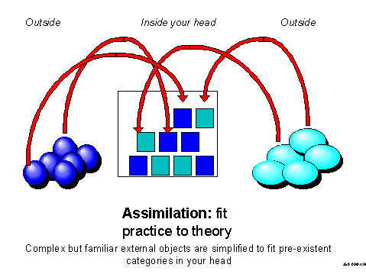
Β. Βασικές αρχές της θεωρίας του J. Piaget
2. Βασικοί μηχανισμοί γνώσης

Slide 7
Β. Βασικές αρχές της θεωρίας του J. Piaget
Συμμόρφωση (accommodation)
Τροποποίηση υπαρχουσών δομών για υποδοχή άγνωστων δεδομένων
Καθορίζεται από τα εξωτερικά ερεθίσματα
Επεξηγηματική λειτουργία
2. Βασικοί μηχανισμοί γνώσης

Slide 8
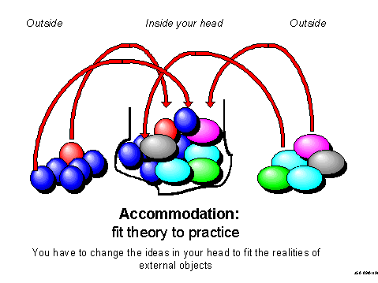
Β. Βασικές αρχές της θεωρίας του J. Piaget
2. Βασικοί μηχανισμοί γνώσης

Slide 9
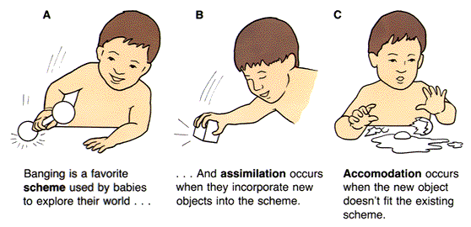
Β. Βασικές αρχές της θεωρίας του J. Piaget
2. Βασικοί μηχανισμοί γνώσης

Slide 10
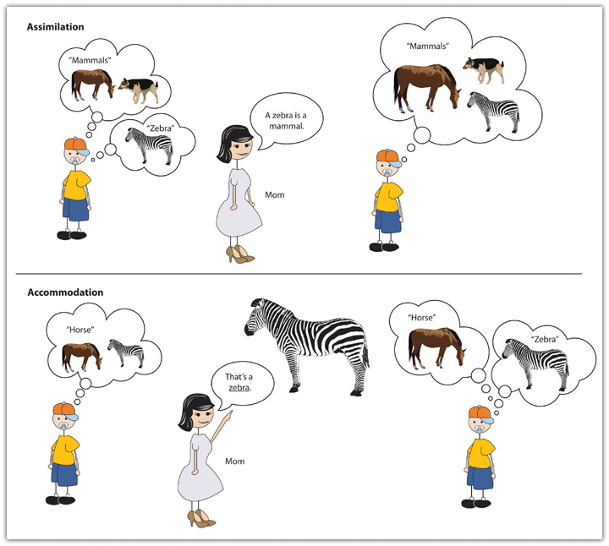
Β. Βασικές αρχές της θεωρίας του J. Piaget

Slide 11
Β. Βασικές αρχές της θεωρίας του J. Piaget

Slide 12

Β. Βασικές αρχές της θεωρίας του J. Piaget
2. Βασικοί μηχανισμοί γνώσης
Εξισορρόπηση (equilibration)
Κανονιστική πορεία, που ρυθμίζει την σχέση μεταξύ αφομοίωσης και συμμόρφωσης της προσλαμβανόμενης γνώσης και οδηγεί σε νέα υψηλότερης μορφής γνώση
διαδικασία οργάνωσης των επιμέρους γνώσεων σε ένα ενοποιημένο σύνολο

Slide 13
Β. Βασικές αρχές της θεωρίας του J. Piaget
αφομοίωση
συμμόρφωση
Νέα γνωστική κατάσταση
ανισορροπία
εξισορρόπηση

Slide 14
Η ανάγκη του παιδιού για ισορροπία το οδηγεί στη μετατόπιση από την αφομοίωση στην συμμόρφωση. Όταν το παιδί δεν μπορεί να χειριστεί νέες εμπειρίες με βάση τις υπάρχουσες δομές, τότε οργανώνει νέα νοητικά μοντέλα, για να επανακτήσει μια κατάσταση νοητικής ισορροπίας.

Slide 15
Β. Βασικές αρχές της θεωρίας του J. Piaget
1. Δύο βασικές πηγές γνώσης: οι εσωτερικές και οι εξωτερικές.
–Η γνώση των αντικειμένων και των ανθρώπων έχει κυρίως πηγές έξω από το άτομο (φυσική γνώση).
–Η λογικο-μαθηματική γνώση, αντίθετα, έχει τις ρίζες της σε πηγές κυρίως εσωτερικές.
Η γνώση προέρχεται από τη δραστηριότητα του παιδιού
3. Έρευνες του J. Piaget
2. Οι μηχανισμοί ανάπτυξης είναι α) η εμπειρία με το περιβάλλον, β) η κοινωνική μεταβίβαση μέσω περιβάλλοντος, γ) η ωρίμανση, φυσική και αναπτυξιακή και δ) η ισορροπία

Slide 16
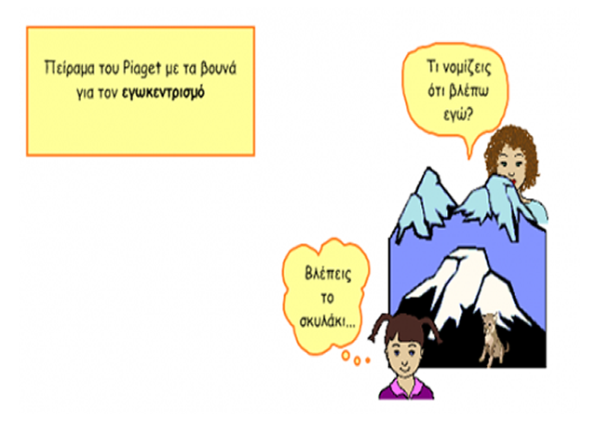
Β. Βασικές αρχές της θεωρίας του J. Piaget
3. Έρευνες του J. Piaget
Τί πιστεύει το νήπιο για τη σκέψη του άλλου παιδιού;

Slide 17
Β. Βασικές αρχές της θεωρίας του J. Piaget
Τί συμπεραίνουμε εμείς για το νήπιο;
Το νήπιο έχει την τάση να αντιλαμβάνεται και να ερμηνεύει τα αντικειμενικά φαινόμενα με βάση αποκλειστικά και μόνο τη δική του σκοπιά.
Αγνοεί την οπτική των άλλων.
Κέντρο του κόσμου για το νήπιο είναι ο εαυτός του.
3. Έρευνες του J. Piaget

Slide 18
Β. Βασικές αρχές της θεωρίας του J. Piaget
3. Έρευνες του J. Piaget

Slide 19
Γ. Επιδράσεις των θεωριών του J. Piaget
Τί πρωτοτεκμηριώθηκε επιστημονικά και ερευνητικά
στη σύγχρονη εποχή από τον J. Piaget;
Τόσο η γνώση,
όσο και η μάθηση:
δεν «αποκτιέται», ούτε μεταβιβάζεται, όπως τα διάφορα αντικείμενα, αλλά κατασκευάζεται μόνο με την ενεργό συμμετοχή των ίδιων των υποκειμένων μέσα από την αλληλεπίδραση με το κοινωνικό τους περιβάλλον.
1. Επίδραση στην Παιδαγωγική

Slide 20

Γ. Επιδράσεις των θεωριών του J. Piaget
Ως μια ενεργό διαδικασία δόμησης - αποδόμησης και μετασχηματισμού προσωπικών γνωστικών σχημάτων, τα οποία έχουν προσαρμοστικό χαρακτήρα, αποτελούν τη δυναμική «βάση» για την οικοδόμηση κάθε νέας γνώσης και είναι προϊόν αλληλεπίδρασης και διαπραγμάτευσης με το κοινωνικό περιβάλλον.
1. Επίδραση στην Παιδαγωγική
Πώς αντιλαμβάνεται τη μάθηση ο J. Piaget;

Slide 21
Γ. Επιδράσεις των θεωριών του J. Piaget
Το γνωσιακό κονστρουκτιβισμό
2. Επίδραση στην Εκπαίδευση
Τελικά ποιόν κονστρουκτιβισμό θεμελίωσε ο
J. Piaget;

Slide 22
Γ. Επιδράσεις των θεωριών του J. Piaget
Έστρεψε την προσοχή στη σημασία της κατανόησης και της εμπλοκής της προηγούμενης εμπειρίας των μαθητών στη διαδικασία της μάθησης, πάνω στην οποία ο μαθητής θα πρέπει να έχει περισσότερο έλεγχο και ενεργό ρόλο, αμφισβήτησε την ορθότητα της γνώσης οποιασδήποτε αυθεντίας, εισήγαγε περισσότερο μαθητοκεντρικά μοντέλα διδασκαλίας και την ανακαλυπτική μάθηση.
2. Επίδραση στην Εκπαίδευση
Ποιά ήταν η συμβολή του κονστρουκτιβισμού στην εκπαίδευση;

Slide 23
Γ. Επιδράσεις των θεωριών του J. Piaget
ενίσχυση
Μάθηση
αυτορρύθμιση
Ανάπτυξη
2. Επίδραση στην Εκπαίδευση
πραγματοποιείται με:
Ενεργή αναδόμηση

Slide 24
Γ. Επιδράσεις των θεωριών του J. Piaget
Lev Vygotsky versus J. Piaget
Ο J. Piaget δεν έλαβε υπόψη του την επίδραση της γλώσσας και την εξέλιξή της.
Ο διαχωρισμός των παιδιών σε αυστηρά ηλικιακά στάδια δεν είναι πάντα ακριβής.
3. Κριτική των θεωριών του

Slide 25
Γ. Επιδράσεις των θεωριών του J. Piaget
Κριτική
Το ερευνητικό δείγμα ήταν πολύ μικρό και περιελάβανε τα παιδιά του.
Παρά τις ριζοσπαστικές για την εποχή παρατηρήσεις πρόσφατες έρευνες υποδηλώνουν ότι, σε κάποια σημεία, ο Piaget υποτίμησε τις ικανότητες των παιδιών.
3. Κριτική των θεωριών του

Slide 26
Γ. Επιδράσεις των θεωριών του J. Piaget
Kalantzis & Cope
Τα παραδείγματα των σταδίων εξέλιξης που δίνει ο J. Piaget μοιάζουν υπερβολικά σχολαστικά και ακαδημαϊκά – απηχούν μια πολύ συγκεκριμένη αναπτυξιακή τροχιά, η οποία μπορεί να είναι πολύ διαφορετική στις διάφορες εποχές και κοινωνίες.
3. Κριτική των θεωριών του

Slide 27
Γ. Επιδράσεις των θεωριών του J. Piaget
Τί λένε οι σύγχρονες έρευνες;
Μερικές από τις σύγχρονες δραστηριότητες του παιδιού, όπως τα βιντεοπαιχνίδια, βοηθούν τα παιδιά να αποκτήσουν αφαιρετικές και γνωστικές ικανότητες πολύ πριν τα κατώτατα ηλικιακά όρια, που προβλέπονται για συγκεκριμένες μορφές σκέψης και ταυτότητας.
3. Κριτική των θεωριών του

Slide 28
Γ. Επιδράσεις των θεωριών του J. Piaget
Ποιοί βασίστηκαν στον J. Piaget;
Ψυχολόγοι και παιδαγωγοί, όπως ο Κelly, o Ausubel, o Papert, o Rogers, Kohlberg, Fowler κ.ά.
Η γνώση εξ άλλου στη σύγχρονη εποχή θεωρείται
ως ένα κατασκεύασμα νοητικό και κοινωνικό.
4. Επίδραση στους νεότερους επιστήμονες

Slide 29
Γ. Επιδράσεις των θεωριών του J. Piaget
Fowler
Θεωρεί ότι η πίστη αναπτύσσεται σταδιακά ακολουθώντας τον Piaget, αλλά και την ψυχοκοινωνική θεωρία του Erik Erikson (κύκλοι ζωής)
4. Επίδραση στους νεότερους επιστήμονες

Slide 30
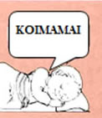

Ε. Παραδείγματα
Συμβολικό παιχνίδι
Στάδια νοητικής ανάπτυξης
Α. Μετάβαση από την αισθησιοκινητική στην προεννοιολογική σκέψη
Β. Απλή αναπαράσταση:
Το παιδί εφαρμόζει αυτή την πράξη σε κάποιο άλλο αντικείμενο

Slide 31

Ε. Παραδείγματα
Ποιό είναι το στάδιο του συμβολικού παιχνιδιού;
Στάδια νοητικής ανάπτυξης
Γ. Πολύπλοκη αναπαράσταση:
Το παιδί αναπαριστά ένα σύνολο ενεργειών που ταιριάζουν σε έναν κοινωνικό ρόλο → τον αδελφό του μωρού

Slide 32

Ε. Παραδείγματα
Ποιό είναι το στάδιο του συμβολικού παιχνιδιού;
Στάδια νοητικής ανάπτυξης
Δ. Μετάβαση στο δεύτερο επίπεδο της αναπαραστασιακής σκέψης. Το παιδί αναπαριστά τις σχέσεις ανάμεσα σε δύο κοινωνικούς ρόλους.

Slide 33
Συγκεκριμένες λογικές ενέργειες (7-12)
Επιτυγχάνεται η διατήρηση του αριθμού (6 ετών)
Επιτυγχάνεται η διατήρηση της μάζας (7ετών)
Επιτυγχάνεται η διατήρηση του βάρους (9 ετών)
Κατηγοριοποιεί τα αντικείμενα με βάση περισσότερα του ενός χαρακτηριστικά και μπορεί να τα βάζει στη σειρά με βάση μόνο μία διάσταση π.χ. το μέγεθος

Slide 34
